Slide 1
IMUNITA ADAPTIVNÍ
Marcela Vlková

Slide 2
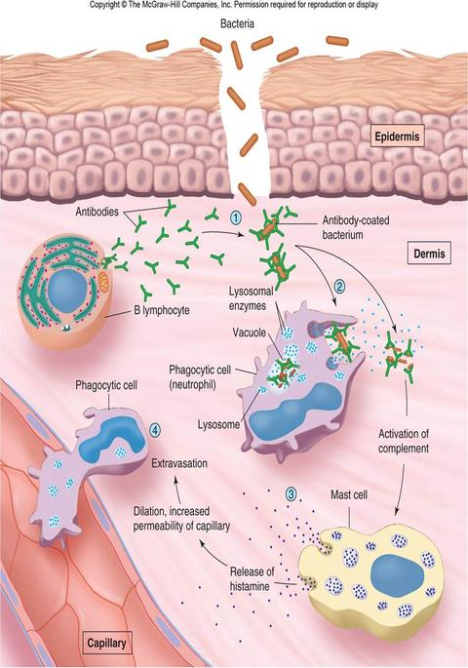

Slide 3
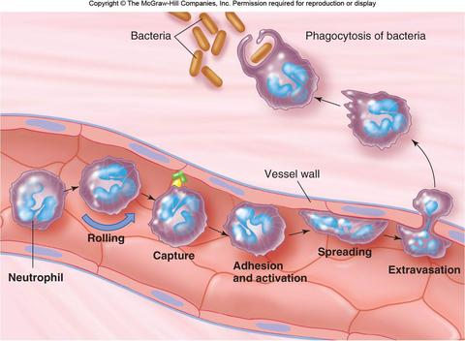
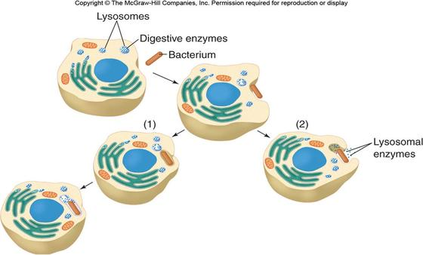

Slide 4
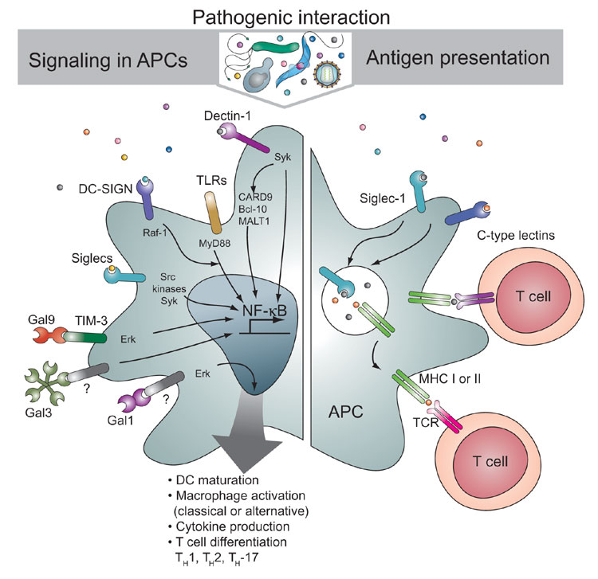

Slide 5
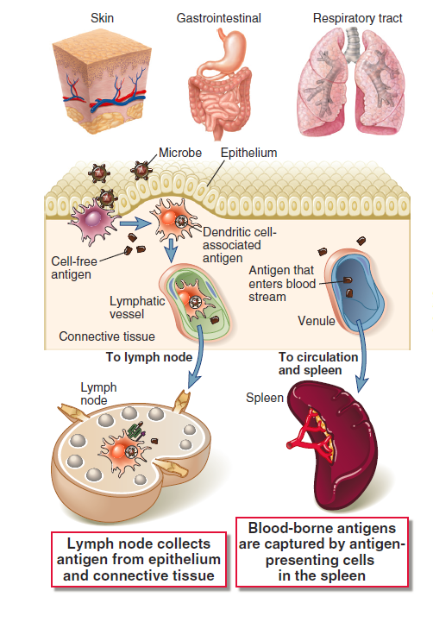
Cesty antigenů
© Elsevier 2012. Abbas & Lichtman: Cellular and Molecular Immunology 7e www.studentconsult.com

Slide 6
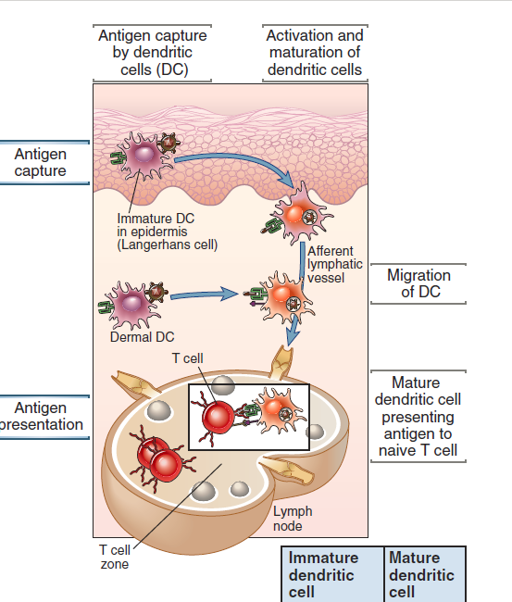
Cesty antigenů
© Elsevier 2012. Abbas & Lichtman: Cellular and Molecular Immunology 7e www.studentconsult.com

Slide 7
Presentace antigenů lymfocytům T
T-lymfocyty poznávají antigeny pouze ve formě peptidových fragmentů vázaných na MHC I nebo II.
HLA antigeny musí být stejné, jako má příslušný konkrétní jedinec (Fenomen MHC-restrikce).
Antigen musí být nejdříve v buňkách „zpracován“ (processing)- nativní protein je proteolyticky degradován na peptidy, které se (intracelulárně) váží na molekuly MHC. Tento komplex se dostává na buněčnou membránu, kde je schopen reagovat s TCR.
T-lymfocyty jsou schopny poznávat i lipidové a glykolipidové struktury: je to populace NK-T, která poznává tyto antigeny „neklasickými molekulami MHC“ – CD1
Imunogennost proteinových antigenů je určena schopností buněk předkládajících antigen vytvořit peptidy, které se budou vázat na vlastní molekuly MHC.

Slide 8

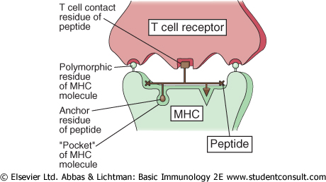
Interakce TCR-polypeptid-HLA molekula
Downloaded from: StudentConsult (on 18 July 2006 08:13 AM)
© 2005 Elsevier

Slide 9
Lymfocyty T a B jsou základními operačními jednotkami adaptivní imunity
T-lymfocyty jsou zaměřeny na intracelulární antigeny
B-lymfocyty na extracelulární antigeny
B-lymfocyty produkují imunoglobuliny
T-lymfocyty neprodukují imunoglobuliny, produkují cytokiny

Slide 10
Charakteristika adaptivní imunity
Specifičnost
Repertoár
Autotolerance
Paměť
Přiléhavé efektorové mechanismy

Slide 11
ANTIGEN – adaptivní imunita
(Antibody generating substance)
Struktury, na něž reaguje adaptivní imunitní systém.
Receptory lymfocytů B a T poznávají epitopy antigenů (epitopy B, epitopy T).
Antigenní molekuly jsou proteiny, cukry, nukleové kyseliny a jejich komplexy, původu exogenního (mikroorganismy, alergeny, transplantované tkáně) i endogenního (krevně-skupinové substance, nádorové antigeny, „autoantigeny“).
Antigennost vs. imunogennost

Slide 12
Adaptivní imunita: charakteristické rysy
Specifičnost:
Přirozená imunita: jsou rozeznávány struktury,
které jsou stejné u řady cizorodých agens
(PAMP)
Adaptivní imunitní systém naproti tomu
poznává a odlišuje různé epitopy antigenů
(T-, B-)

Slide 13
Adaptivní imunita: specifičnost
Všechny fáze adaptivní imunitní reakce (poznání antigenu, aktivace lymfocytu, efektorové mechanismy) jsou zaměřeny na konkrétní antigenní determinantu (epitop).
Lymfocyt má genetickou informaci pro jeden „antigenní receptor“ zajišťující tvorbu tisíce identických kopií tohoto receptoru.

Slide 14
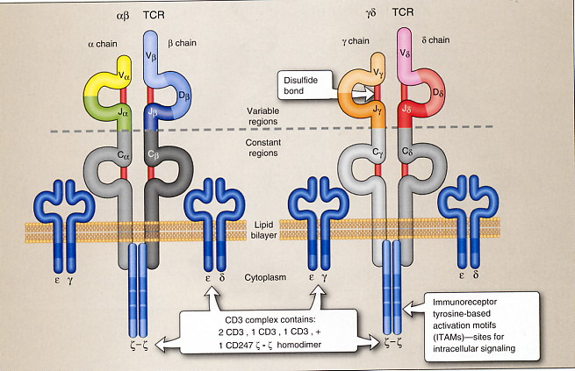
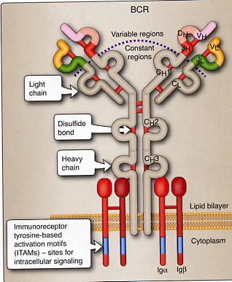
Adaptivní imunita: charakteristické rysy
Receptory:
U adaptivní imunity receptory lymfocytů T a B
vznikají somatickým přeskupováním genů.

Slide 15
Adaptivní imunita: charakteristické rysy
Rozsah repertoáru:
Adaptivní imunitní systém je
schopen odlišit (TCR, BCR lymfocytů) více než 10 ⁷⁻⁸
epitopů antigenů.
Schopnost poznat různé antigeny je takřka neomezená. Odhaduje se, že adaptivní imunitní systém dokáže odlišit cca 10¹² ⁻¹⁵ epitopů.
Příčiny diverzity:
-Somatické rekombinace (somatické přeskupování genů)
-Mutační mechanismy

Slide 16
Postuláty klonální selekční teorie
(Macfarlane Burnet)
Každý lymfocyt má jeden typ receptoru s jedinečnou specificitou.
Interakce mezi epitopem antigenu a receptorem schopným ji vázat vede k aktivaci lymfocytu.
Buňky, které vznikly z aktivovaných lymfocytů proliferací a diferenciací mají receptory stejné specificity.
Lymfocyty, které mají receptory pro tělu vlastní antigeny jsou v časném stadiu vývoje lymfoidních buněk odstraněny a tudíž v repertoáru zralých lymfocytů chybí („forbidden clones“).

Slide 17
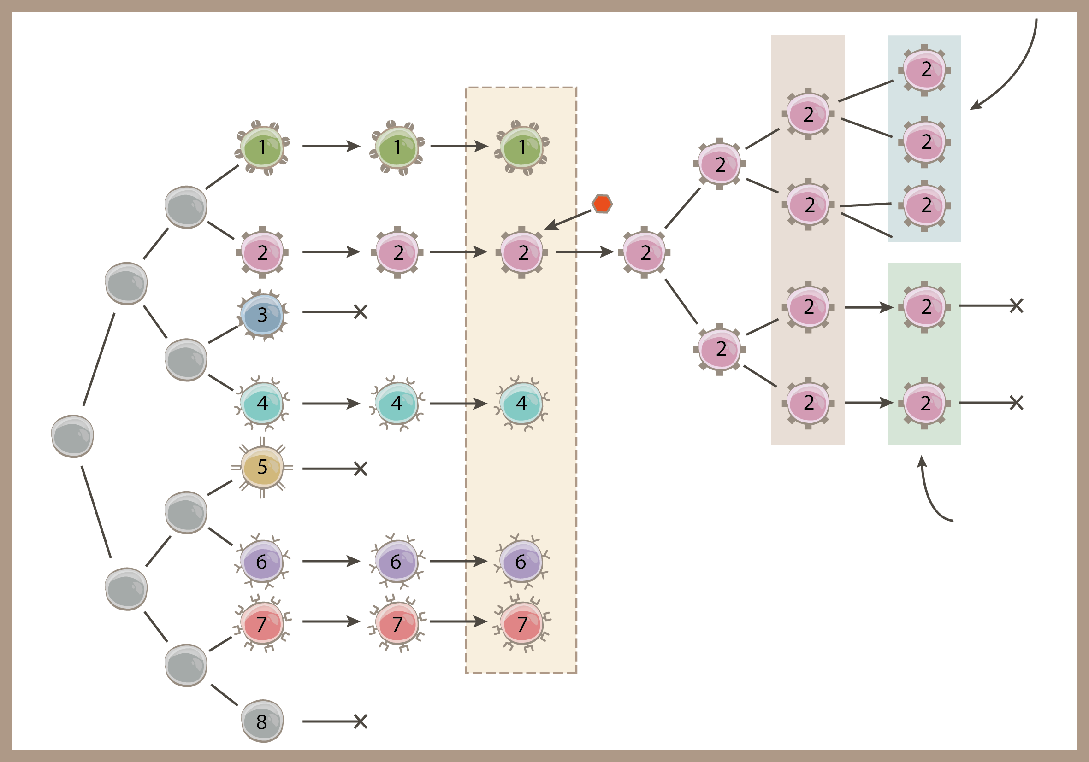
Klonálně selekční teorie
paměťové
buňky
Eliminace autoreaktivních klonů
Krev a periferie
expanze
antigen
Smrt buňky
Smrt buňky
efektorové
buňky

Slide 18
Vrozená imunita: charakteristické rysy
Autoreaktivita:
Adaptivní imunita se vytvořila k poznávání
„cizích “, mikroorganismů, ale také vlastních
molekul.
Paměť:
Vytvoření imunologické
paměti je pro adaptivní imunitu příznačné
– primární a sekundární reakce, „booster“.

Slide 19
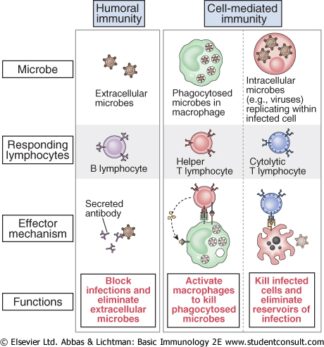
Dvě větve adaptivní imunity
Produkce cytokinů
Downloaded from: StudentConsult (on 15 July 2006 09:09 AM)
© 2005 Elsevier

Slide 20
T-lymfocyty

Slide 21
Receptor lymfocytů T (TCRαβ, TCRγδ)

Slide 22
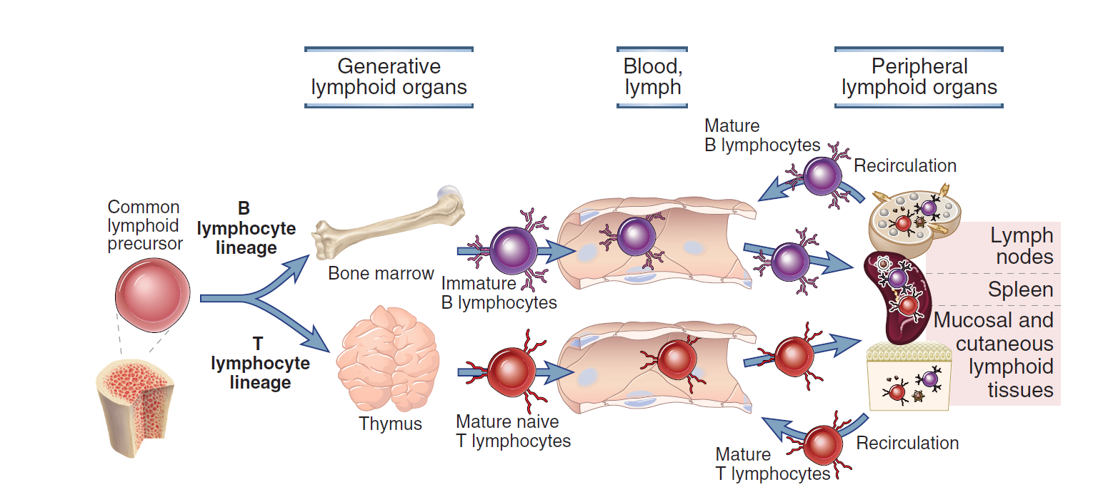
Vývoj T a B lymfocytů
© Elsevier 2012. Abbas & Lichtman: Cellular and Molecular Immunology 7e www.studentconsult.com

Slide 23
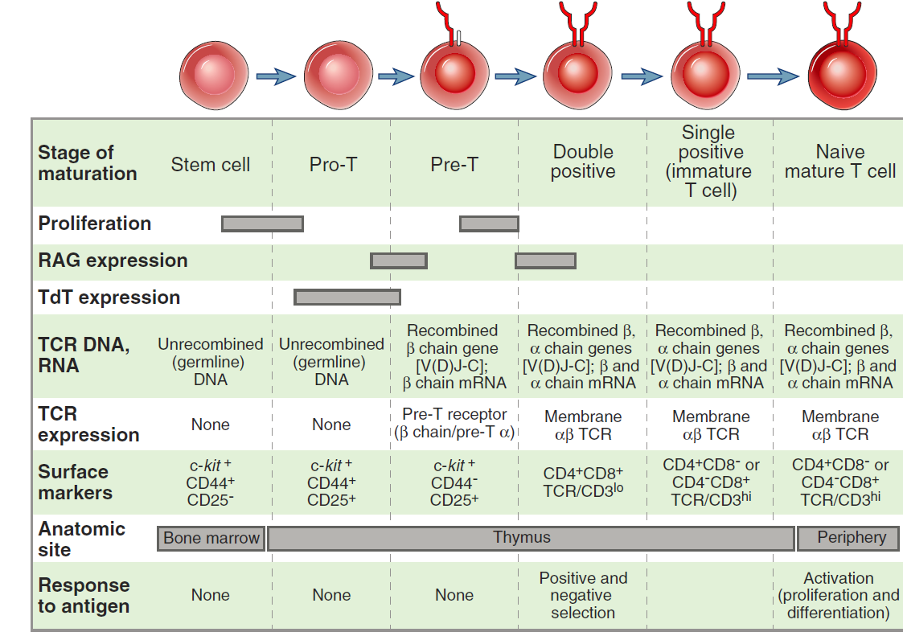
Vývoj T-lymfocytů

Slide 24
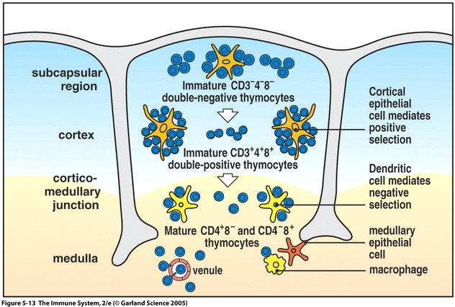
Vývoj lymfocytů v thymu

Slide 25
Thymová výchova T-lymfocytů
Pozitivní selekce buněk reagujících s nízkou afinitou s HLA antigeny na povrchu antigen- prezentujících buněk. Probíhá v kortikální oblasti. Zajišťuje přežití jen těch thymocytů, které později rozpoznají komplex antigen-HLA.
Negativní selekce – apoptózou hynou thymocyty reagující s vysokou afinitou s komplexy HLA-autoantigeny. Probíhá zejména v subkortikální oblasti thymu. Zajišťuje odstranění autorektivních klonů.
V průběhu obou procesů hyne více než 85% thymocytů.

Slide 26
Vývoj T lymfocytů v thymu αβ
Dvojitě pozitivní pre-T lymfocyty (CD4+CD8+)
Pozitivní selekce – interakce s HLA kortikálních buněk thymu.
Negativní selekce – rozpoznání komplexů Ag-HLA I.třídy (nebo II) prezentovaných dendr. b., makrofágy.
Pre -T lymfocyty, které reagují s molekulami HLA I.třídy postupně snižují expresi CD4 a ponechávají si CD8+ se stávají CD8+ T lymfocyty.
Pre -T lymfocyty, které reagují s molekulami HLA II.třídy postupně snižují expresi CD8 a ponechávají si CD4+ se stávají CD4+ T lymfocyty.

Slide 27
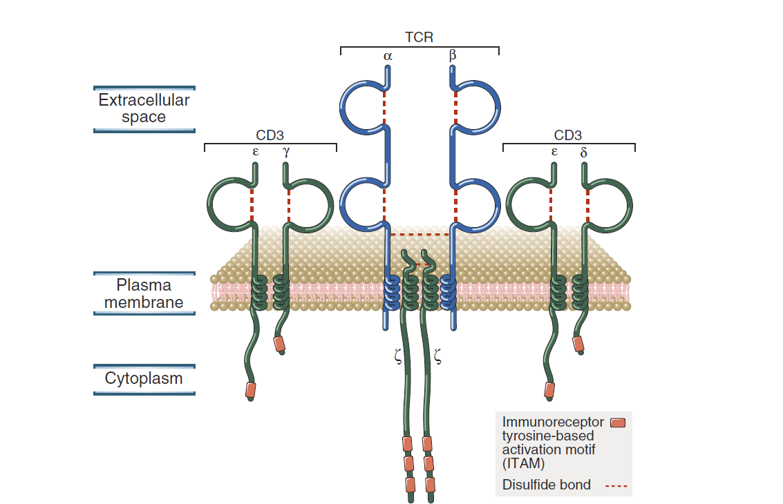
TCR receptor
© Elsevier 2012. Abbas & Lichtman: Cellular and Molecular Immunology 7e www.studentconsult.com

Slide 28
Molekulárně genetická podstata specifičnosti
Geny pro TCR (BCR) větší počet genových segmentů, které se při vývoji T- nebo B-lymfocytů přeskupují.
Jsou složeny z Varibilních segmentů, Diversitních segmentů a Konstantních segmentů.
Na koncích V, D a J jsou krátké sekvence nukleotidů, které jsou rozeznávány Rekombinázami RAG1 a RAG2, probíhá vyštěpení segmentů mezi vybranými D a J segmenty a poté dochází ke spojení odstřižených konců D a J nově syntetizovaným úsekem N působením terminální transferázy a dalších enzymů.
Nejprve dochází k D-J přeskupení, poté následuje V-D přeskupení.

Slide 29
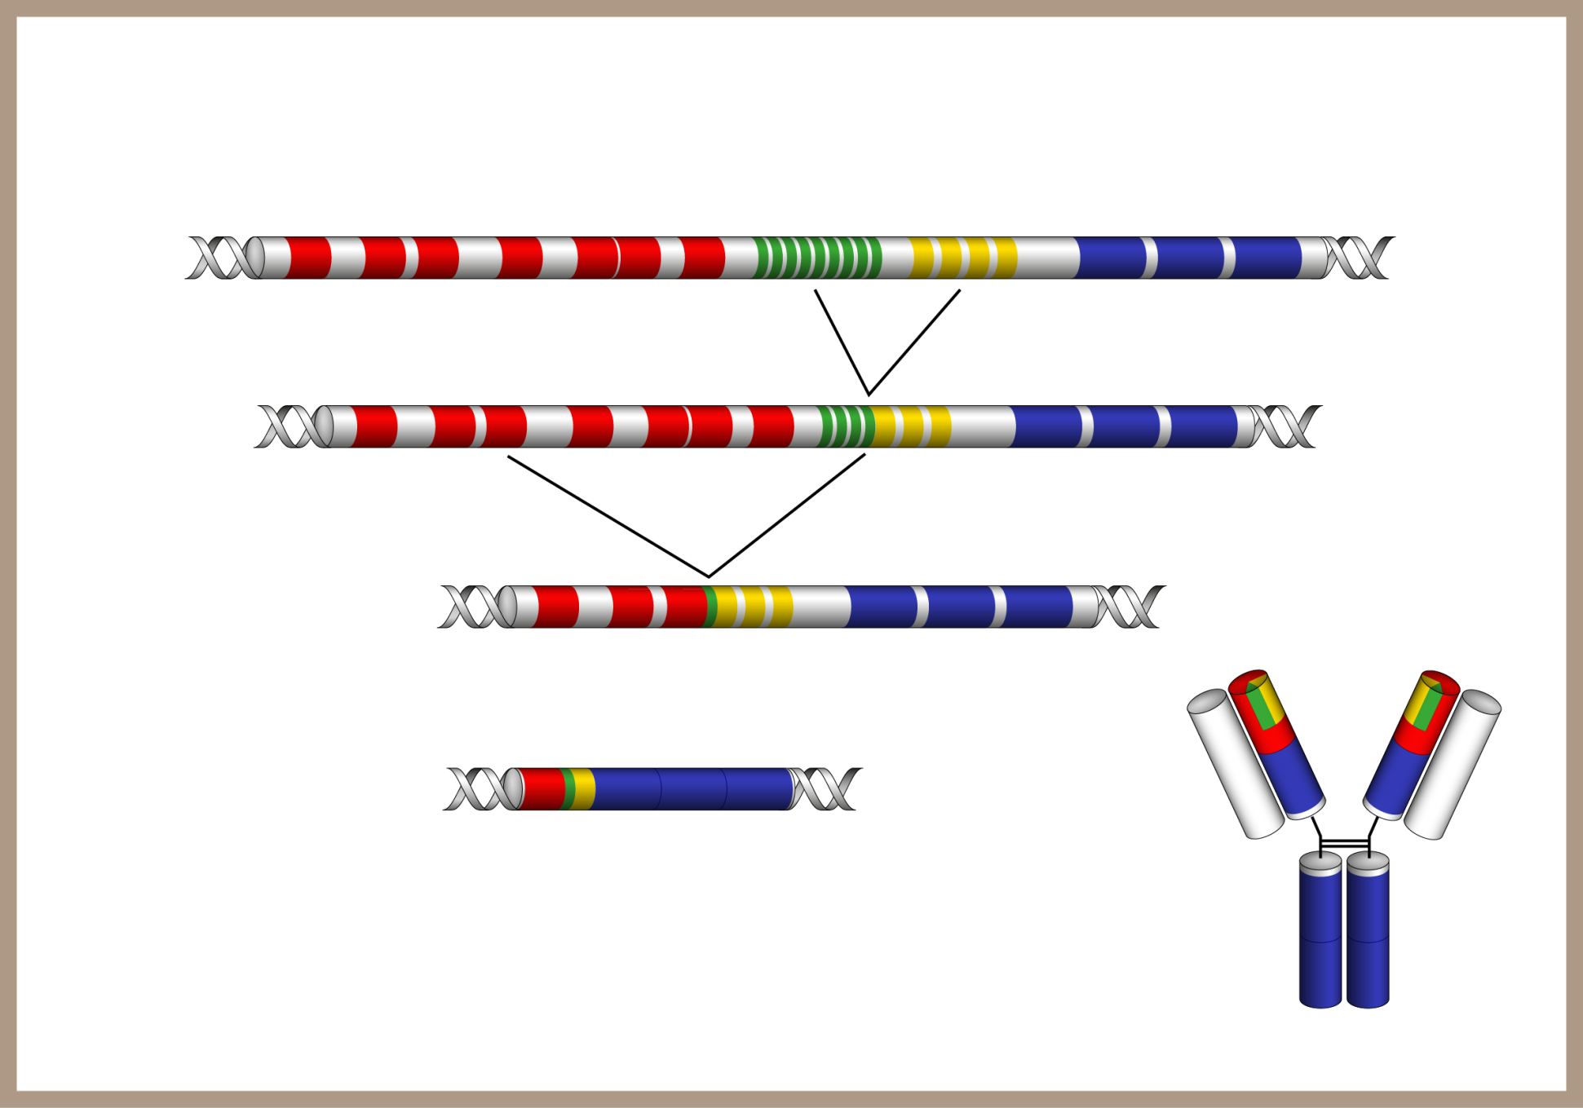
VDJ rekombinace při vzniku variabilního místa
Germline configuration
V segments
D segments
J segments
Constant region exons
D to J recombination
V to DJ recombination
transcription, splicing
Adapted from Janeway 2001

Slide 30
Co zvyšuje variabilitu specifických vazebných míst
Pro jednotlivé řetězce TcR je různý počet kombinací VDJ genových segmentů.
Spojovací variabilita: po vyštěpení genových úseků během DJ a VD přeskupení – zbývající konce nejsou odstřiženy přesně a spojují se nově syntetizovaným úsekem N s náhodnou sekvencí nukleotidů.
Vznik TcR řetězců s odlišnou sekvencí aminokyselin ve vazebném místě pro antigenní fragment prezentovaný v kontextu HLA molekul.

Slide 31
Alelická exkluze
T lymfocyt, který prodělal přeskupení - všechny TcR na jeho povrchu rozpoznává jediný Ag fragment.
U heterozygotních jedinců přeskupení genových segmentů pouze na 1 chromosomu, na druhém se přeskupovat nemůže.

Slide 32
Aktivace T lymfocytů
Naivní T lymfocyt putuje krevním řečištěm do sekundárních lymfatických orgánů.
Reakce TCR s HLA Antigen prezentující buňky.
+ další kostimulační signály – vedou k aktivaci T lymfocytu, k jeho proliferaci a vzniku efektorových buněk.
Efektorové T lymfocyty putují do místa infekce kde pak reagují s dalšími APC prezentujícími Ag, kterým byly aktivovány.

Slide 33
Presentace antigenů lymfocytům T
T-lymfocyty poznávají antigeny pouze ve formě peptidových fragmentů vázaných na MHC I nebo II. (Fenomen MHC-restrikce).
Antigen musí být nejdříve v buňkách „zpracován“ (processing)- nativní protein je proteolyticky degradován na peptidy, které se (intracelulárně) váží na molekuly MHC. Tento komplex se dostává na buněčnou membránu, kde je schopen reagovat s TCR.
T-lymfocyty jsou schopny poznávat i lipidové a glykolipidové struktury: je to populace NK-T, která poznává tyto antigeny „neklasickými molekulami MHC“ – CD1
Imunogennost proteinových antigenů je určena schopností buněk předkládajích antigen vytvořit peptidy, které se budou vázat na vlastní molekuly MHC.

Slide 34
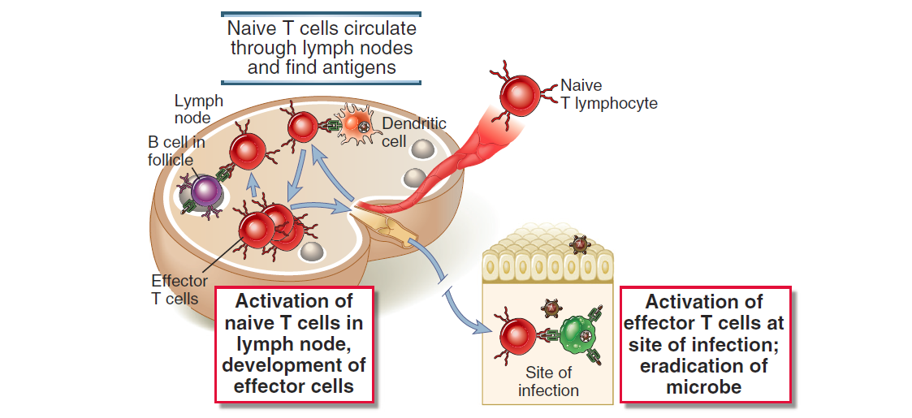
Aktivace T lymfocytů
© Elsevier 2012. Abbas & Lichtman: Cellular and Molecular Immunology 7e www.studentconsult.com

Slide 35
Aktivace T-lymfocytů
T-lymfocyty mohou být stimulován pouze komplexy antigen-HLA.
HLA antigeny musí být stejné, jaké má příslušný konkrétní jedinec = fenomén HLA restrikce (syngenní preference).

Slide 36
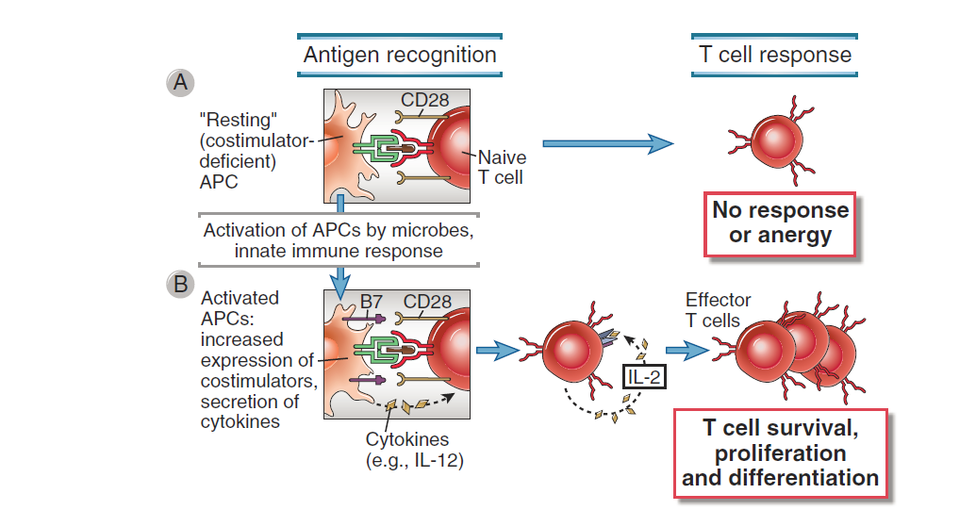
Kostimulační signály nutné pro aktivaci T lymfocytu
© Elsevier 2012. Abbas & Lichtman: Cellular and Molecular Immunology 7e www.studentconsult.com

Slide 37
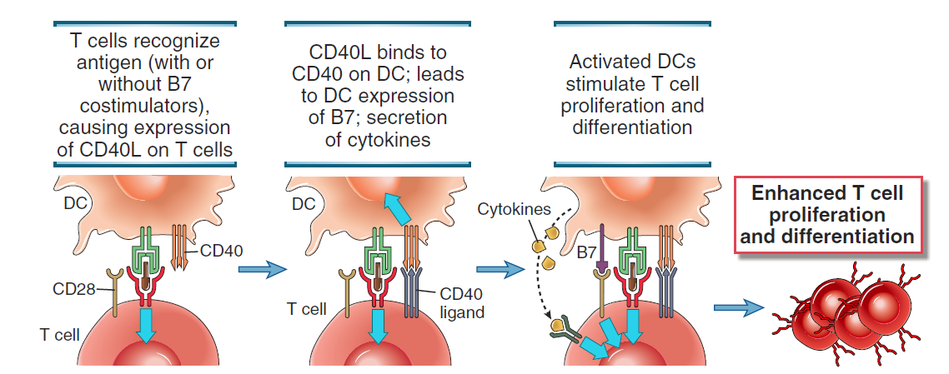
Vazba CD40 – CD40L
© Elsevier 2012. Abbas & Lichtman: Cellular and Molecular Immunology 7e www.studentconsult.com

Slide 38
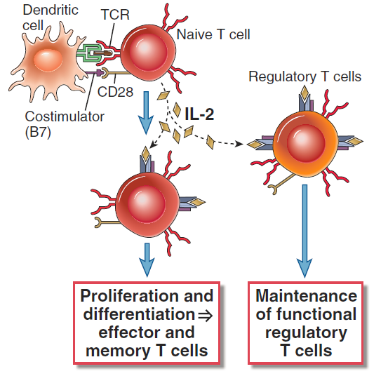
Role IL-2

Slide 39
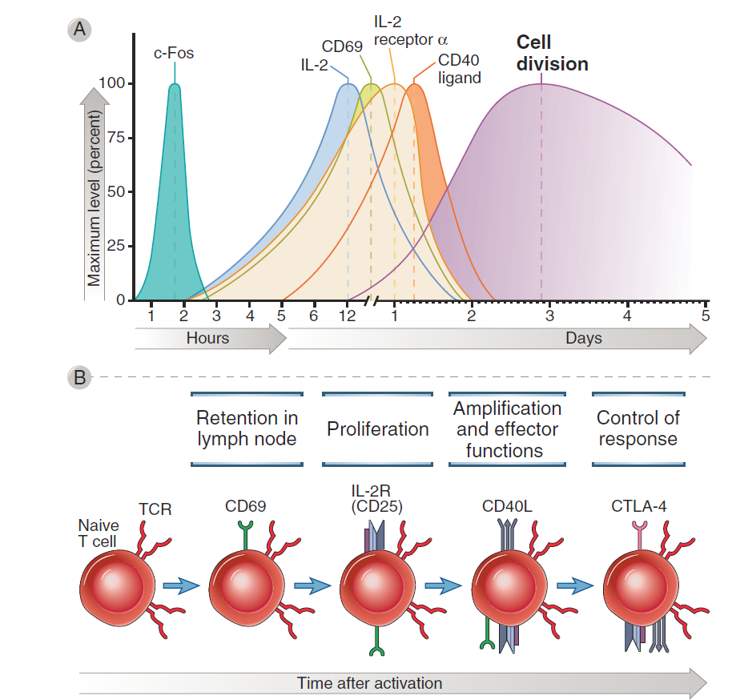
Změny povrchových molekul během aktivace
© Elsevier 2012. Abbas & Lichtman: Cellular and Molecular Immunology 7e www.studentconsult.com

Slide 40
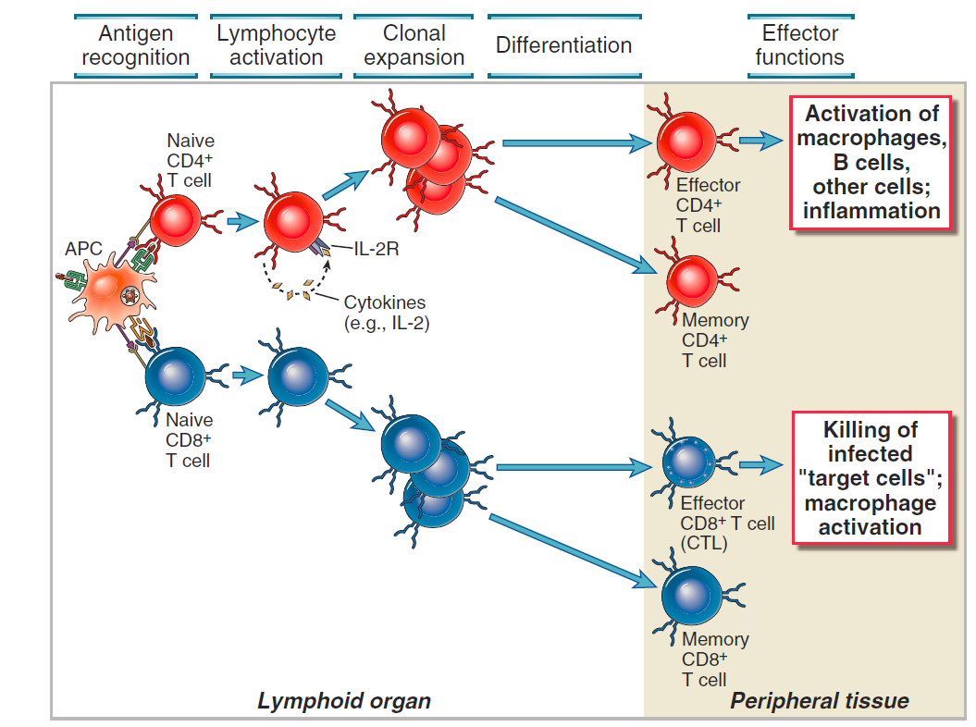
© Elsevier 2012. Abbas & Lichtman: Cellular and Molecular Immunology 7e www.studentconsult.com

Slide 41
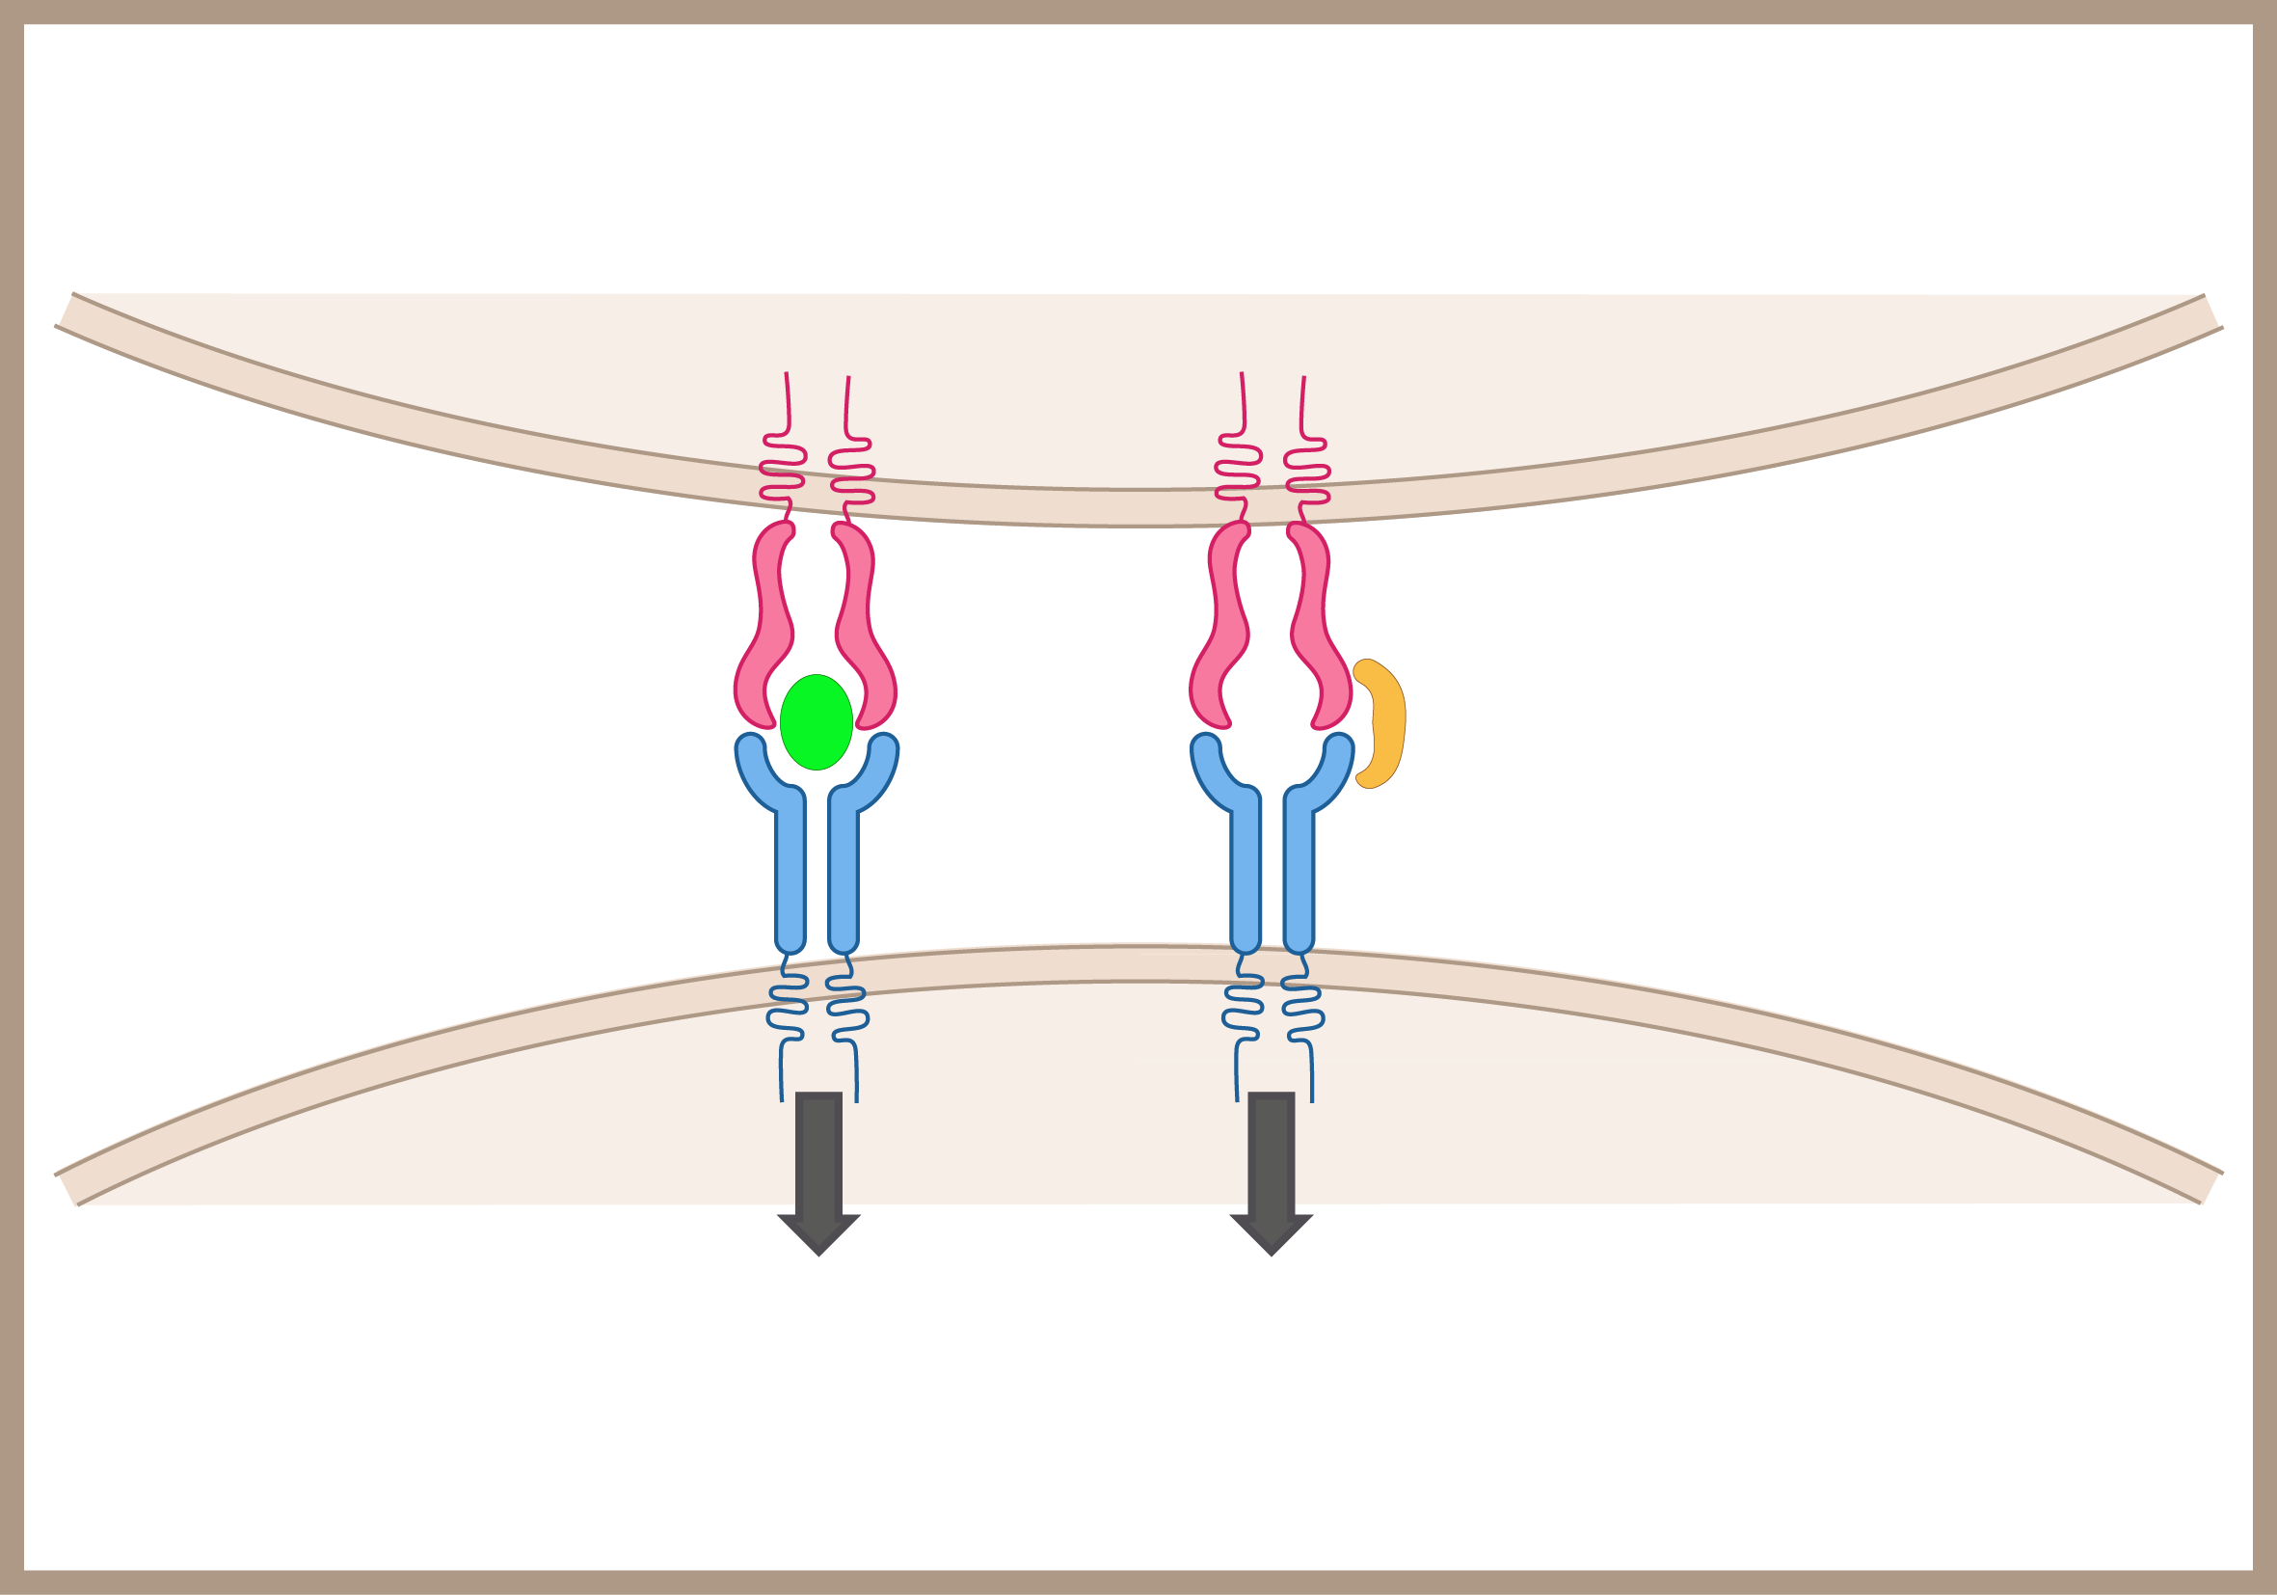
Aktivace TCR antigenem a superantigenem
APC
MHC class II
β
α
β
α
Antigen
Superantigen
α
β
α
β
TRC
T cell
Aktivační signál
Aktivační signál

Slide 42
Vývoj CD4+ lymfocytárních populací
Dendritické buňky (DB) předkládají Ag a zároveň produkují cytokiny.
Různé mikroorganismy mohou stimulovat DB k produkci různých cytokinů.
Další cytokiny produkují NK buňky a žírné buňky.

Slide 43
Efektorové CD4+ T lymfocyty
Efektorové CD4+ Th lymfocyty jsou rozděleny do několika subpopulací na základě svého cytokinového profilu a funkcí.

Slide 44
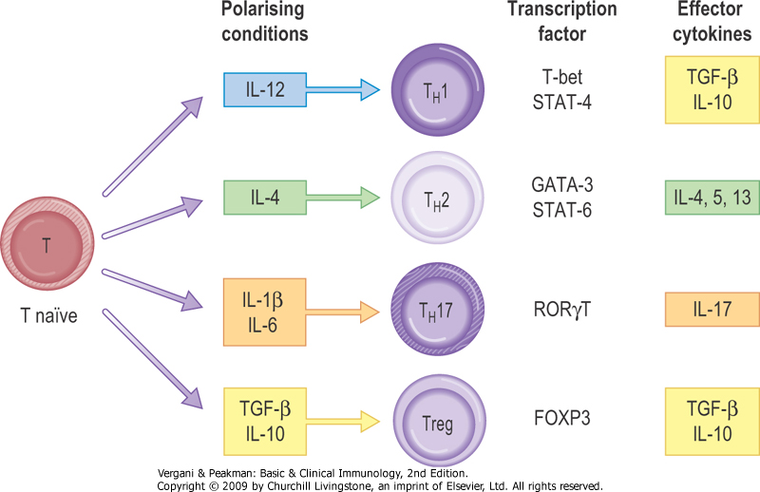
O vývoji efektorových Th.. lymfocytů
rozhoduje cytokinové prostředí
IFN-γ

Slide 45
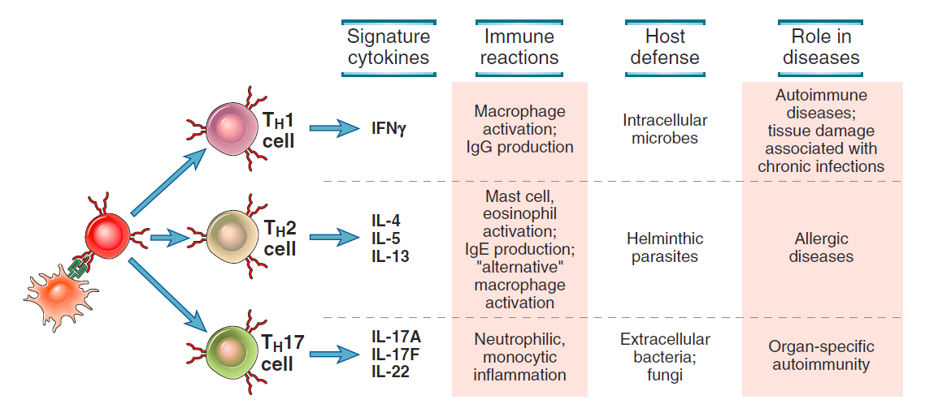
Th1, Th2 a Th17 lymfocyty
© Elsevier 2012. Abbas & Lichtman: Cellular and Molecular Immunology 7e www.studentconsult.com

Slide 46
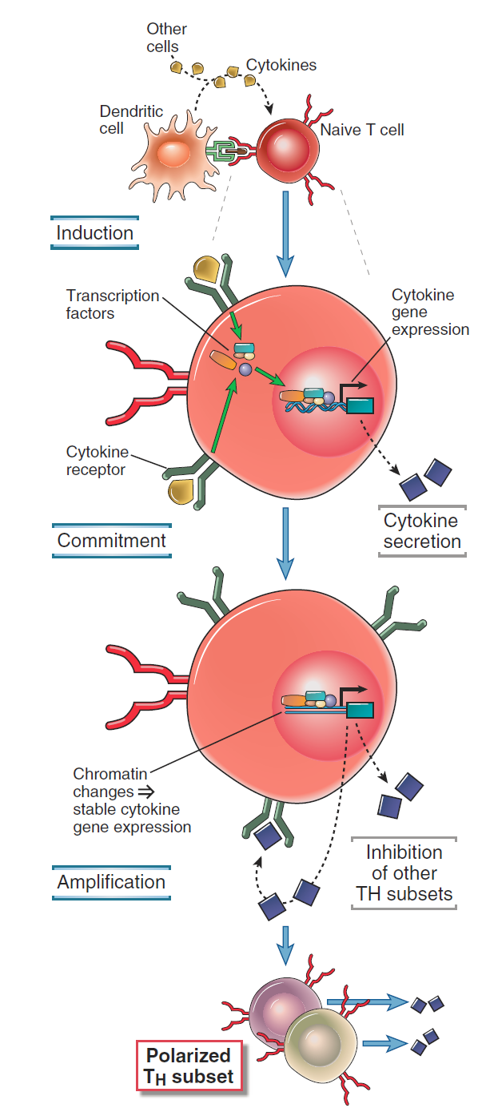
Vývoj Th1, Th2 a Th 17 lymfocytů
Aktivace transkripčních faktorů stimulujících produkci cytokinů pro daný subset
Tyto produkované cytokiny pak ovlivňují další produkci cytokinů stejného druhu a podporují vývoj pouze těchto buněk
Ostatní Th subpopulace lymfocyty jsou suprimovány
© Elsevier 2012. Abbas & Lichtman: Cellular and Molecular Immunology 7e www.studentconsult.com

Slide 47
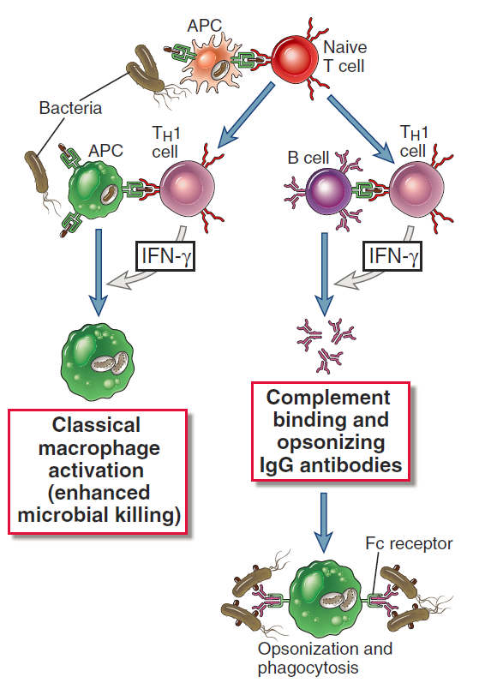
Th1 odpověď
© Elsevier 2012. Abbas & Lichtman: Cellular and Molecular Immunology 7e www.studentconsult.com

Slide 48
Th1 lymfocyty
CD4+ Th1 lymfocyty rozeznávají Ag zpracované fagocytujícími buňkami.
Aktivují makrofágy k zabití mikrobů.
Aktivace makrofágů je zprostředkována IFN-γ a CD40L – CD40 interakcí.
Aktivované makrofágy
  zabíjejí fagocytované mikroby za pomocí reaktivního kyslíku, dusíku a enzymů
  stimulují zánět a mohou poškozovat tkáně.

Slide 49
T_{h}1 lymfocyty
Produkují zejména IFN-γ, IL-2, IL-3.
Diferencují se pod vlivem IL-12, IL-18, IFN-γ.
Působí prozánětlivě, stimulují funkci makrofágů.
Snad se spolupodílejí se na patogenezi autoimunitní thyreoiditidy, roztroušené mozkomíšní sklerózy.
Produkcí IFN-γ, tlumí funkci T_{h}2 lymfocytů.
Hrají důležitou roli v akutní rejekci štěpu.

Slide 50
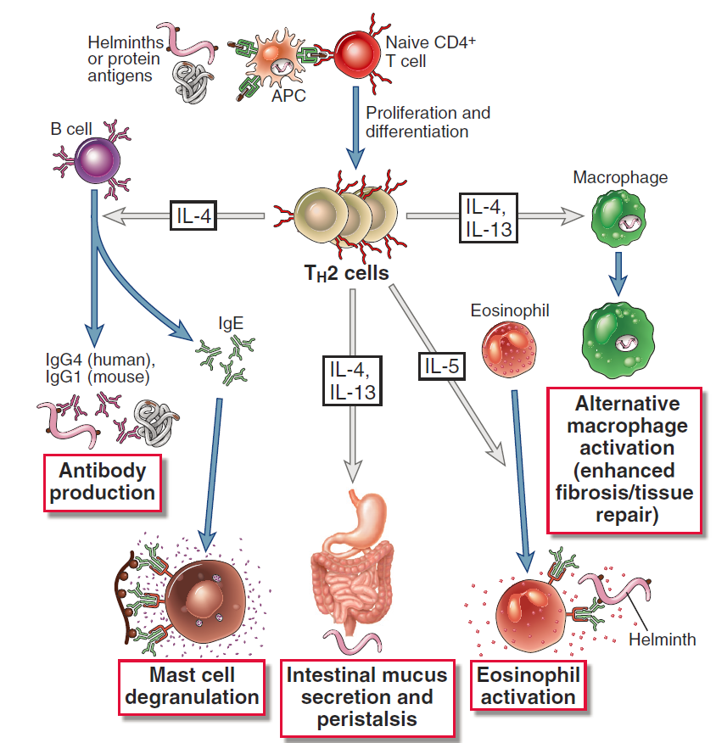
Th2 odpověď
© Elsevier 2012. Abbas & Lichtman: Cellular and Molecular Immunology 7e www.studentconsult.com

Slide 51
Th2 lymfocyty
Rozeznávají antigeny produkované parazity a další mikroby a alergeny
IL-4 sekretovaný aktivovanými Th2 lymfocyty
  podporují Izotypové přepnutí B-lymfocytů a produkci IgE, které může pokrýt parazity
  Ovlivňuje degranulaci žírných buněk a zánět
IL-5 aktivuje eosinofily k uvolnění obsahu granulí ke zničení parazitů
IL-4 a IL-13 stimulují ochranu epitelové bariery

Slide 52
T_{h}2 lymfocyty
Produkují zejména IL-3, IL-4, IL-5, IL-10.
Diferencují se pod vlivem IL-4
Stimulují tvorbu protilátek.
Spolupodílejí se na patogenezi atopických chorob.
Jejich predominance se objevuje během těhotenství.
Produkcí IL-10 a IL-4 tlumí funkci T_{h}1 lymfocytů.

Slide 53
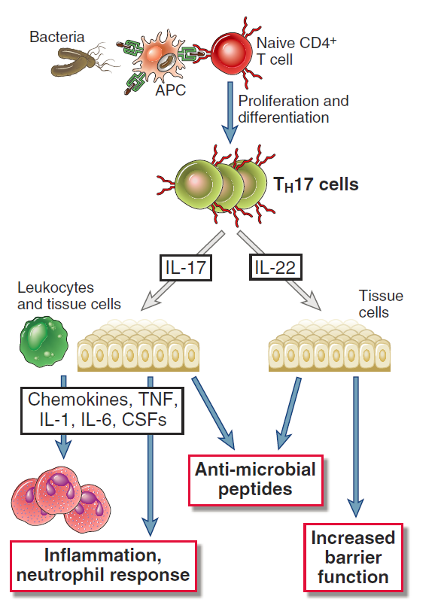
Th17 odpověď
© Elsevier 2012. Abbas & Lichtman: Cellular and Molecular Immunology 7e www.studentconsult.com

Slide 54
T_{h}17 lymfoycyty
Vznikají z antigenem-stimulovaných T-lymfocytů
v prostředí TGF-β a IL-6.
Produkuji IL-17A , IL-17F a IL-23.
Mají význam v obraně proti extracelulárním patogenům.
Patogeneticky se uplatňují při chronických zánětlivých procesech a vzniku některých autoimunitních chorob ( ?Crohnova choroba, ?RA).

Slide 55
Th17 T lymfocyty
Stimulují zánětlivou odpověď bohatou na neutrofily ničící extracelulární bakterie a houby.
Může být důležitá u poškození tkání u autoimunitních chorob.

Slide 56
T_{reg} lymfocyty
Samostatná subpopulace přirozeně regulačních buněk.
Vývoj v thymu.
Jsou CD4+CD25+.
Přímo působí na jiné T-lymfocyty prostřednictvím molekuly CTLA-4 a snad
i membránovou formou TGF-β.
Tvoří asi 5-10% CD4+ lymfocytů.
Je možná i indukce těchto buněk na periferii.

Slide 57
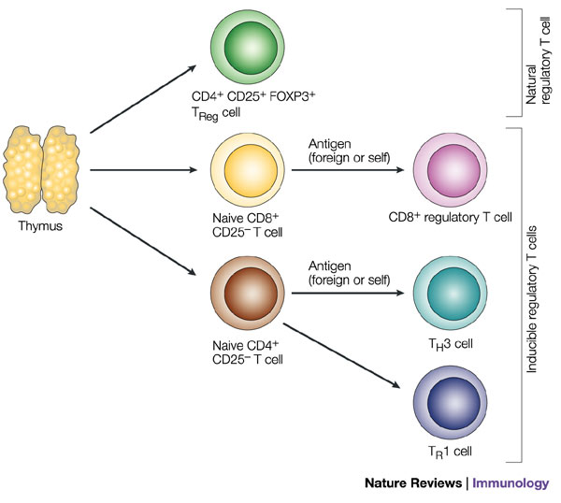
Základní typy regulačních T-lymfocytů

Slide 58
TR-1 lymfocyty
Jedná se o indukované regulační CD4+ buňky.
Vznikají z aktivovaných T-lymfocytů působením IL-10.
Produkují vysoké hladiny IL-10, IFN-γ, TGF-β, ne však IL-2.
Není jasný vztah k obdobným tzv. Th3 buňkám.

Slide 59
Cytotoxické T-lymfocyty
Jsou CD8+
Rozeznávají cizorodý antigen prezentovaný na HLA-I antigenech.
Cytotoxicky působí perforin, dále různé mechanismy indikující apoptózu cílové buňky (granzymy, FasL, lymfotoxin).
Jsou i důležitými producenty cytokinů (Tc1 a Tc2 buňky).

Slide 60
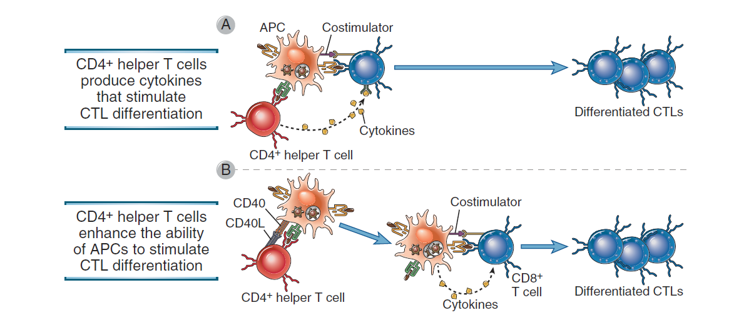
Diferenciace efektorových cytotoxických T lymfocytů
© Elsevier 2012. Abbas & Lichtman: Cellular and Molecular Immunology 7e www.studentconsult.com

Slide 61
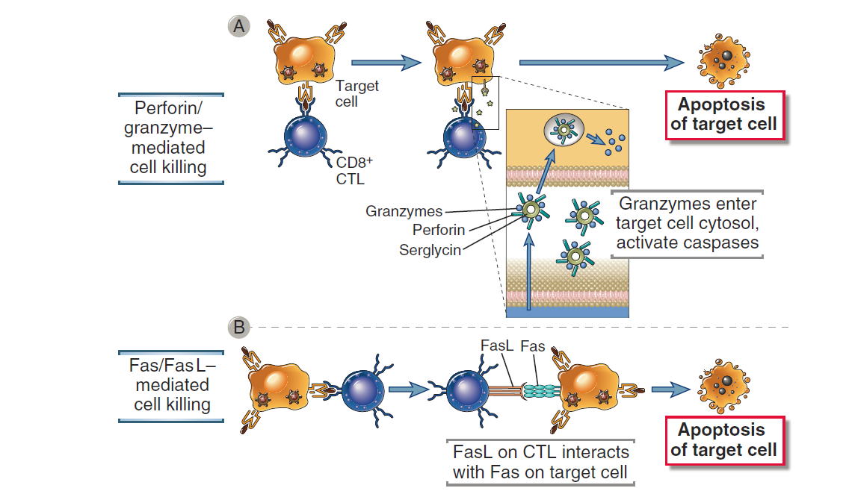
Mechanismy „zabíjení“ cytotoxických
T lymfocytů
© Elsevier 2012. Abbas & Lichtman: Cellular and Molecular Immunology 7e www.studentconsult.com

Slide 62
Cytotoxické CD8+ T lymfocyty
Zabíjejí buňky exprimující peptidy virových antigenů, které jsou asociovány s molekulami MHC I. Třídy.
Zabíjeno je pomocí granulí, které obsahují granzym a perforin.
Perforin usnadňuje granzymu vstup do cytoplasmy cílové buňky a granzym iniciuje několik cest apoptózy.
CD8+ dále sekretuje IFN gama.

Slide 63
Gama delta T lymfocyty a NKT buňky
Malé populace lymfocytů (5% periferní krev), častější výskyt mezi epteliemi.
Nerozeznávají MHC asociované peptidové Ag.
Rozeznávající širokou škálu Ag zahrnující peptidy i nebílkovinné antigeny: malé fosforylované molekuly, alkyl aminy, stresové proteiny a lipidy.
Část těchto buněk je přítomno v kůži a ve sliznicích.
Určeny k obraně proti konzerovaným Ag strukturám (např. u mykobakterií).

Slide 64
Buňky NKT
Imunofenotypově i funkčně podobné NK a T.
Přítomny v periferní krvi, slezině, játrech, lymfatických uzlinách, kostní dřeni, thymu.
Aktivované migrují do míst infekce nebo zánětu
Receptor má charakter „semi-invariantního“ αβTCR (Va24/Ja18 – Vb11).
Svým TCR receptorem poznávají glykolipidové nebo lipidové struktury presentované na nepolymorfní CD1 molekule (lysofostatidylcholin je autoantigenem pro lidské NKT).

Slide 65
Receptor lymfocytů B (BCR)
(IgM, IgD)

Slide 66
B lymfocyty
jsou základními buňkami specifické humorální imunity
primární funkce - produkce protilátek – imunoglobulinů (Ig)
Ig- zaměřeny proti mikroorganismům nebo jejich toxinům působících v tělních tekutinách či dutinách tj. mimo buňky

Slide 67
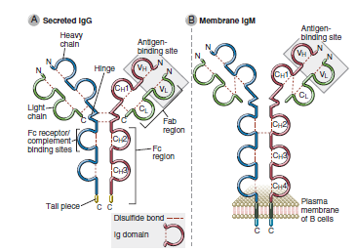
BCR receptor
Skládá se ze dvou identických těžkých řetězců a dvou identických lehkých řetězců
Na každém řetězci jsou variabilní a konstantní oblasti
© Elsevier 2012. Abbas & Lichtman: Cellular and Molecular Immunology 7e www.studentconsult.com

Slide 68
Protilátky
Ig existují ve dvou formách:
  membránově vázané na povrchu B-lymfocytu , kde fungují jako receptor pro antigen
  sekretované , které jsou v cirkulaci, tkáních, mukóze
  jsou sekretovány plazmatickými buňkami, které vznikají z B-lymfocytu po jeho aktivaci a další diferenciaci
  vážou se na Ag a aktivují efektorové mechanismy vedoucí k eliminaci Ag

Slide 69
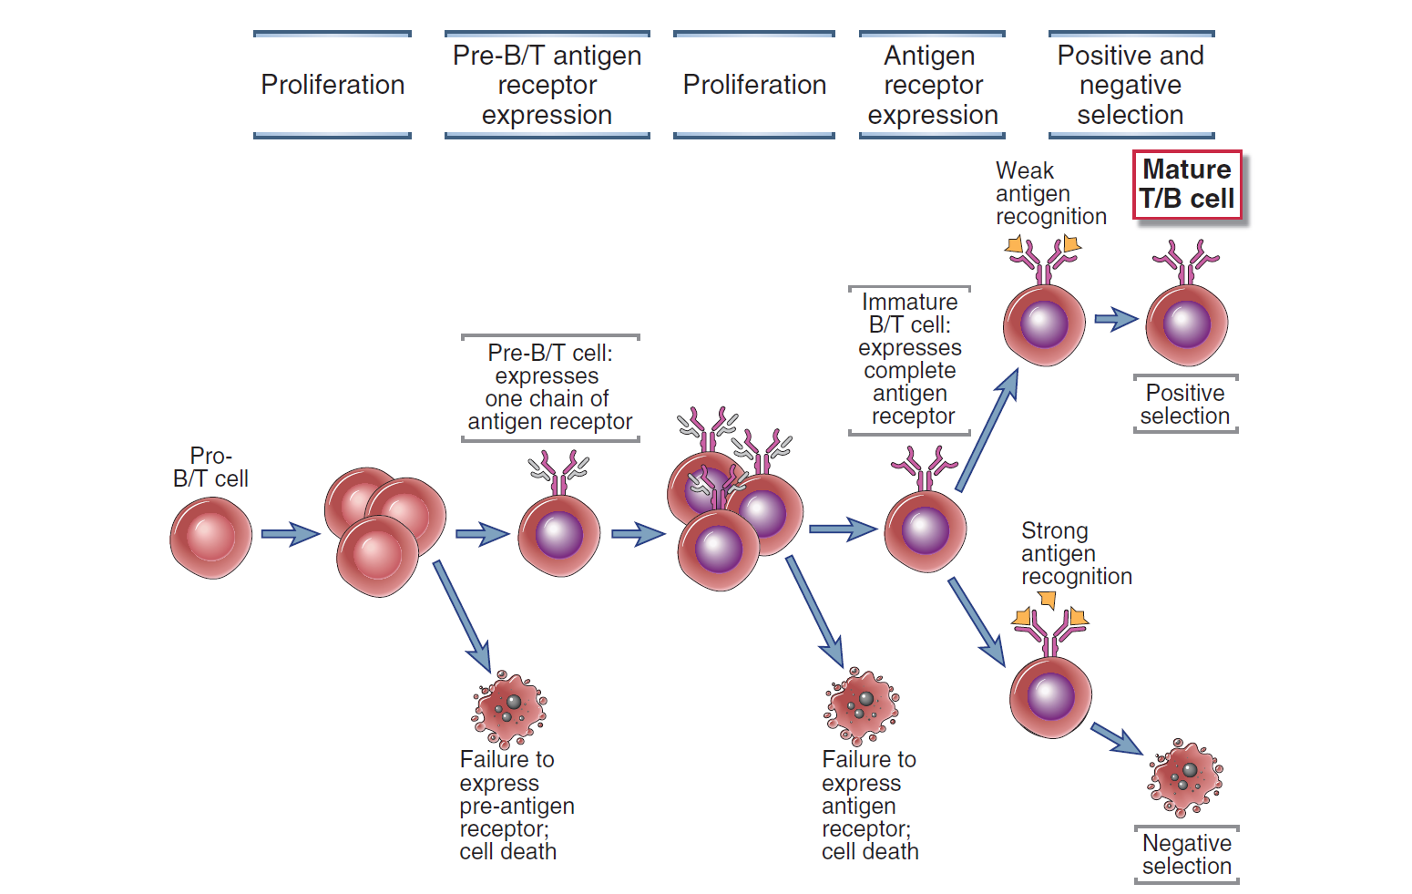
Vývoj B lymfocytů
© Elsevier 2012. Abbas & Lichtman: Cellular and Molecular Immunology 7e www.studentconsult.com

Slide 70
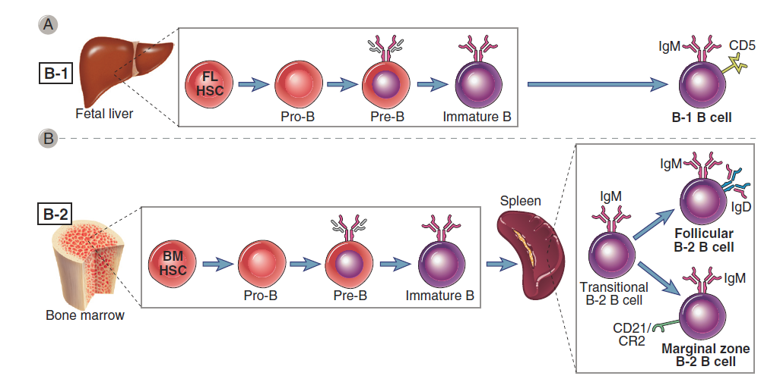
Diferenciace subpopulací B lymfocytů
© Elsevier 2012. Abbas & Lichtman: Cellular and Molecular Immunology 7e www.studentconsult.com

Slide 71
Antigeny aktivující lymfocyty B
Thymus-independentní, typ 1 a 2
Typ 1: polyklonální aktivátory, mitogeny,
stimulují B-bb nespecificky
Typ 2: polysacharidy bakterií, aktivace je
specifická
(především IgM, nízká afinita, krátká paměť)
Thymus-dependentní
Proteiny, glykoproteiny. Vyžadují kooperaci T-B.
(IgM, IgG, IgA, vysoká afinita, dlouhodobá paměť)

Slide 72
Aktivace B lymfocytů a produkce Ig
Ag se váže na membránový IgM a IgD receptor zralého naivního B-lymfocytu – aktivaci buňky.
Aktivace vede k proliferaci Ag specifických B-lymfocytů, k jejich diferenciaci a vzniku paměťových a plazmatických buněk.
Jediná buňka během jednoho týdne může vyprodukovat více než 5000 plazmatických buněk, které sekretují více než 10¹² molekul Ig za den.

Slide 73
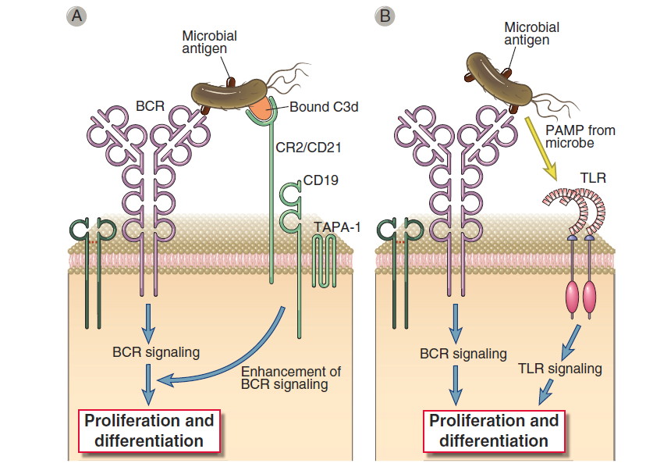
Aktivace B lymfocytu
© Elsevier 2012. Abbas & Lichtman: Cellular and Molecular Immunology 7e www.studentconsult.com

Slide 74
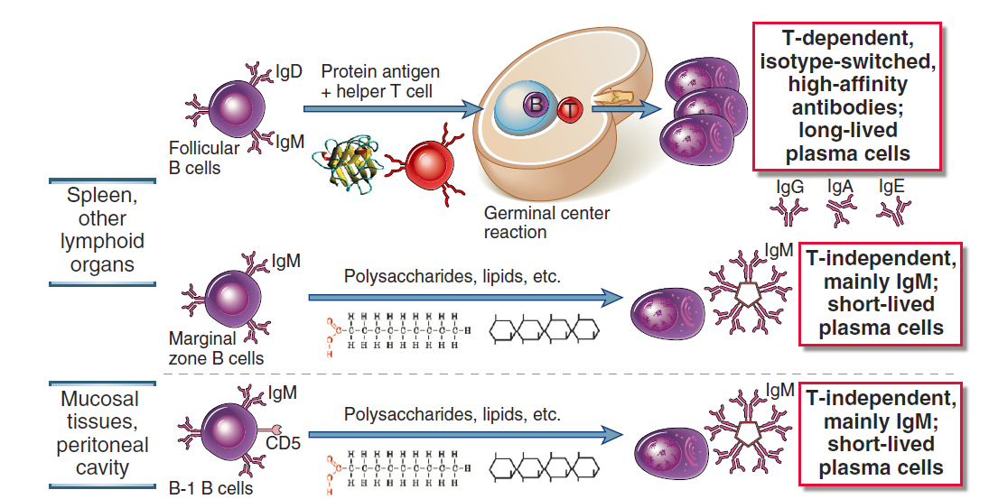
B-lymfocytární subpopulace
© Elsevier 2012. Abbas & Lichtman: Cellular and Molecular Immunology 7e www.studentconsult.com

Slide 75
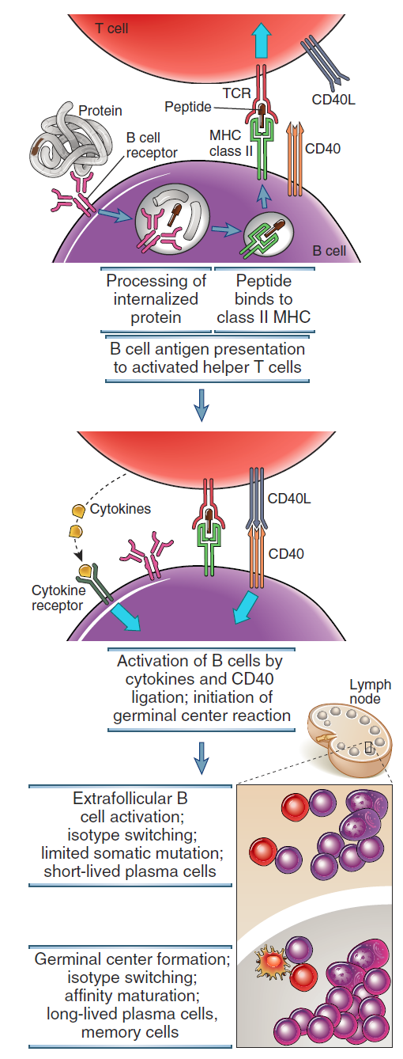
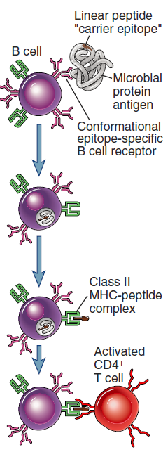
B lymfocyt jako APC a jeho stimulace T lymfocytem
© Elsevier 2012. Abbas & Lichtman: Cellular and Molecular Immunology 7e www.studentconsult.com

Slide 76
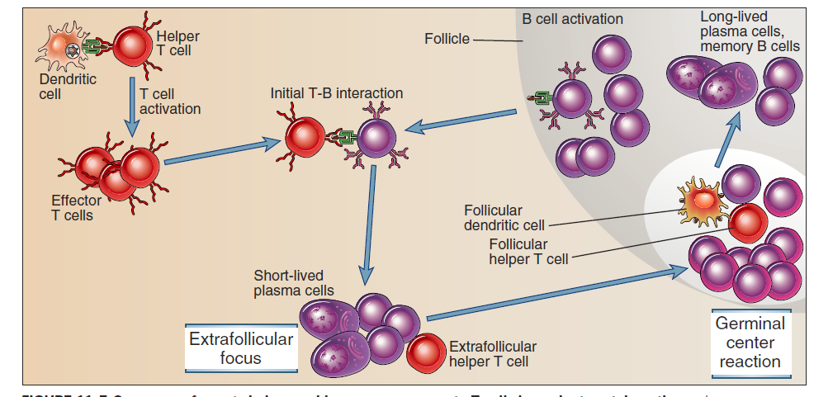
Protilátková odpověď – T dependentní
© Elsevier 2012. Abbas & Lichtman: Cellular and Molecular Immunology 7e www.studentconsult.com

Slide 77
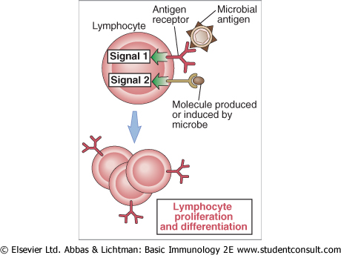
Downloaded from: StudentConsult (on 15 July 2006 09:09 AM)
© 2005 Elsevier

Slide 78
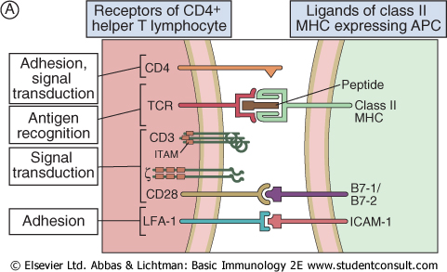
Downloaded from: StudentConsult (on 20 July 2006 09:34 AM)
© 2005 Elsevier

Slide 79
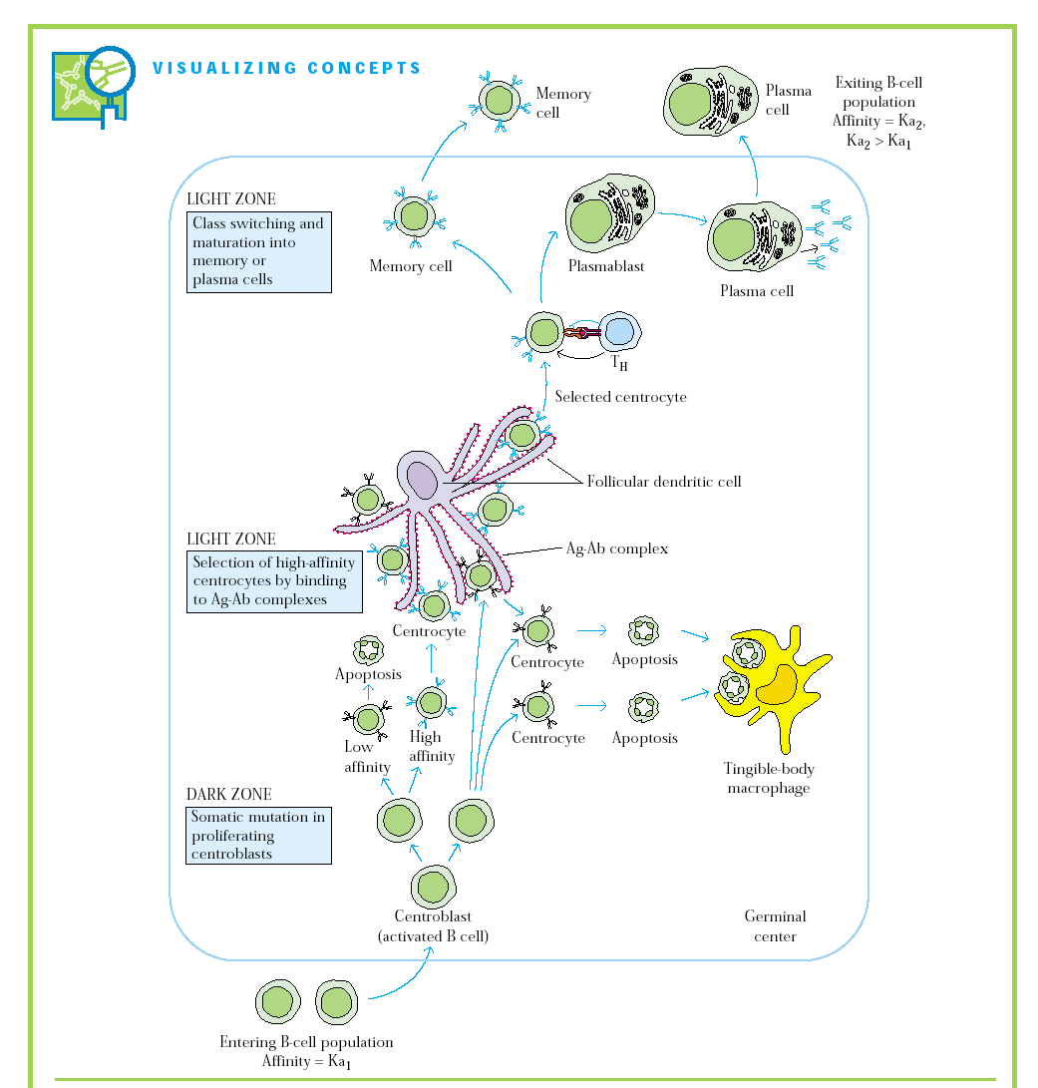
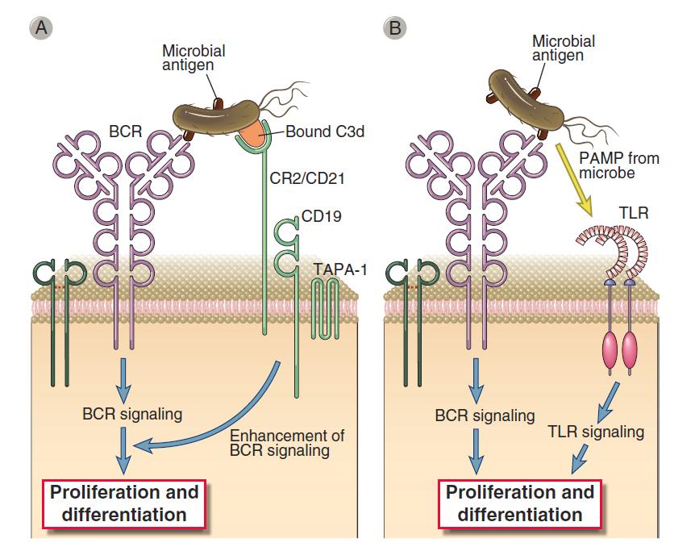
Vazba Ag na BCR receptor

Slide 80
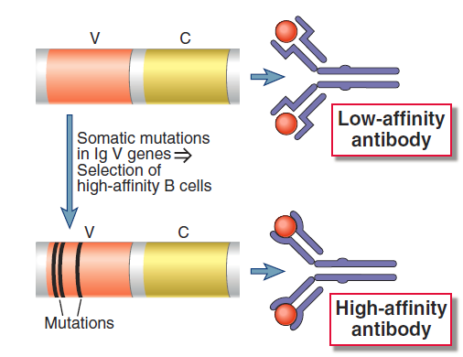
Somatická hypermutace
© Elsevier 2012. Abbas & Lichtman: Cellular and Molecular Immunology 7e www.studentconsult.com

Slide 81
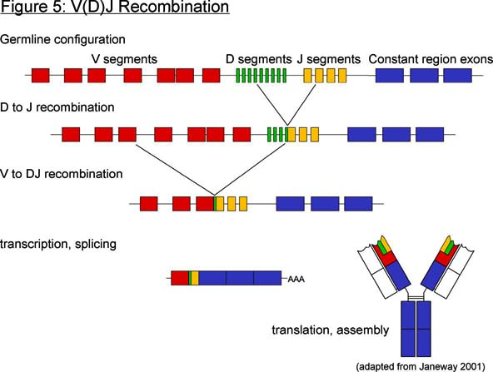

Slide 82
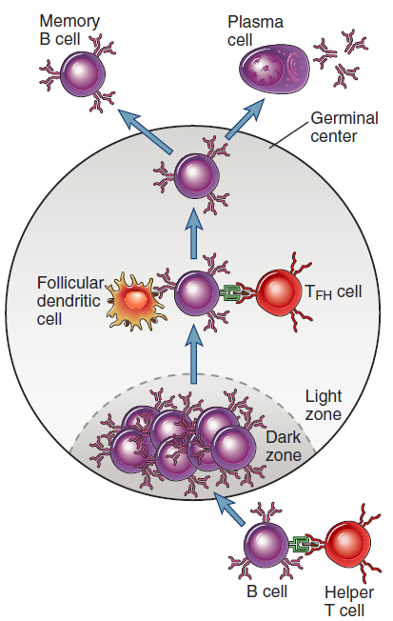
Germinální centrum
© Elsevier 2012. Abbas & Lichtman: Cellular and Molecular Immunology 7e www.studentconsult.com

Slide 83
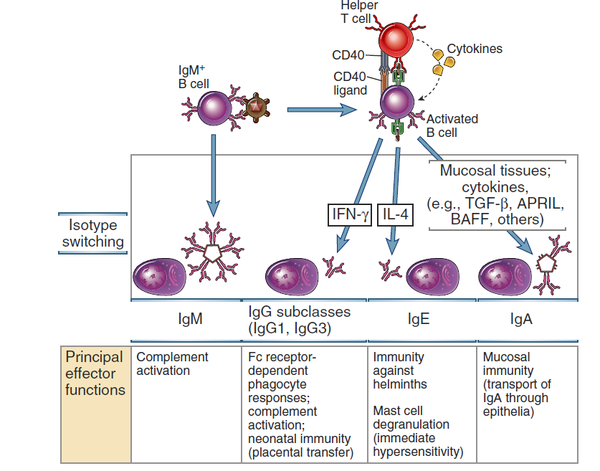
Izotypový přesmyk a funkce jednotlivých Ig
© Elsevier 2012. Abbas & Lichtman: Cellular and Molecular Immunology 7e www.studentconsult.com

Slide 84
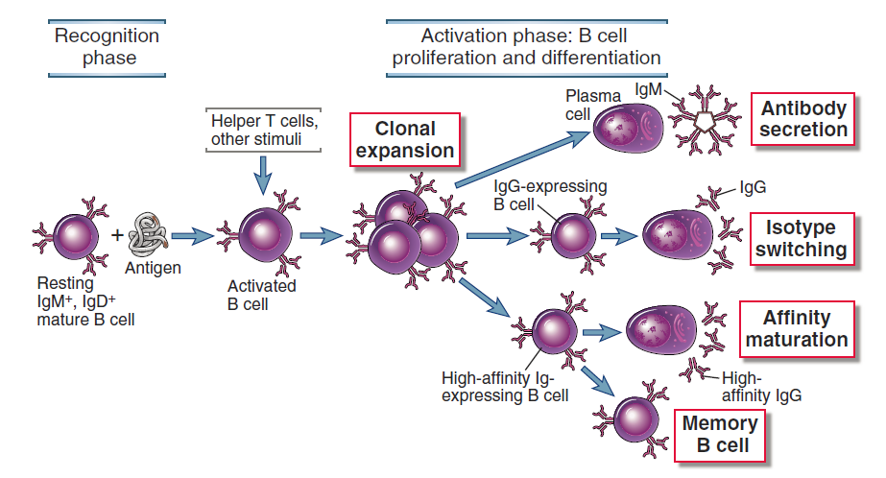
B-buněčná aktivace a produkce Ig u B2 lymfocytů
© Elsevier 2012. Abbas & Lichtman: Cellular and Molecular Immunology 7e www.studentconsult.com

Slide 85
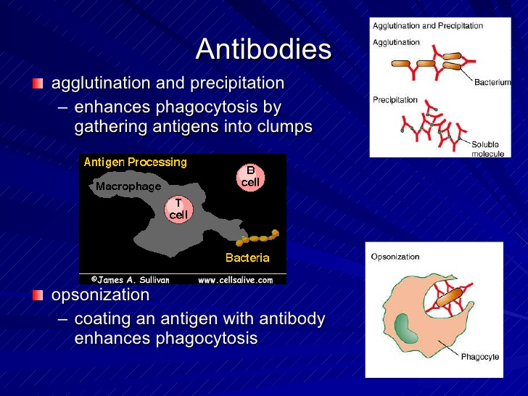

Slide 86

Efektorové funkce protilátek
© Elsevier 2012. Abbas & Lichtman: Cellular and Molecular Immunology 7e www.studentconsult.com

Slide 87
Tucker W. LeBien and Thomas F. Tedder. Blood 2008; 112: 1570-1580

Slide 88
Tucker W. LeBien and Thomas F. Tedder. Blood 2008; 112: 1570-1580

Slide 89
Adaptivní imunita: paměť
Zvýšení imunitní reakce po opakovaném setkání
s původním antigenem.
Klonální selekce – klonální expanze
Diferenciace: terminální efektorové buňky
dlouze žijící paměťové buňky
Imunitní reakce:
primární
sekundární (anamnestická,“booster“)

Slide 90

Imunitní protilátková odpověď
© Elsevier 2012. Abbas & Lichtman: Cellular and Molecular Immunology 7e www.studentconsult.com

Slide 91
Paměťové lymfocyty
Centrální paměťové buňky (CCR7+, CD62L+)
jsou v sekundárních lymfatických orgánech, vykazují nízkou
cytolytickou aktivitu a omezenou schopnost migrace; jsou
nejúčinnější při systémových infekcích
Periferní (efektorové) paměťové buňky (CCR7-, CD62-)
jsou v nelymfoidních tkáních (plíce, kůže, tuková tkáň), jsou
cytolytické a mají výrazný cirkulační potenciál; jejich lokalizace
umožňuje bezprostřední reakci na infekce v periferních tkáních

Slide 92
Regulace v imunitním systému

Slide 93


Slide 94
Regulace imunitní odpovědi
Uskutečňuje se:
  interakcí složek imunitního systému.
  vlastnostmi a kvantitou antigenu a dalších vnějších aktivačních signálů (PAMP).
  prostřednictvím neuroendokrinních vlivů: inervace orgánů imunitního systému, vlivem hormonů na funkci imunitního systému.

Slide 95
Regulace uvnitř imunitního systému
Uskutečňuje se především:
  fyzikálními mezibuněčnými interakcemi – účastní se řada aktivačních povrchových molekul přenášejících pozitivní nebo negativní signál.
  prostřednictvím produkce řady cytokinů.

Slide 96

Kostimulační molekuly při aktivaci
a inhibici T-lymfocytů
T-lymphocyte
APC

Slide 97
Regulace T-lymfocyty
Antagonistický vztah Th1 a Th2 lymfocytů
Různé typy regulačních T-lymfocytů inhibují imunitní reakci, jsou zodpovědné za vrozenou i získanou toleranci.

Slide 98
Funkce Th1 and Th2 lymfocytů
Th1
cell
Th2
cell
Inhibits proliferation
IL-10
IFNγ
Inhibits production
IL-4 IL-5
Activates
Activates
B cell
Macrophage
Eosinophil
Mast cell
Antibodies (including IgE)
Zdroj: http://pathmicro.med.sc.edu/

Slide 99
Regulační T-lymfocyty
Konstituční Treg (CD4+CD25+)
neproliferují při polyklonální stimulaci, tlumí reakce
T-buněk přímým kontaktem
Indukované Tr1 a Th3 (CD4+, IL-10, TGF-β)
tlumí buňky Th1, Th2, ale i jiné buňky prostřednictvím
cytokinů

Slide 100
Regulace protilátkami
Idiotyp-antiidiotypové interakce.
Negativní regulace po vazbě protilátky na FcγRII.
Vazba imunitního komplexu při prezentaci antigenů dendritickými folikulárními buňkami
v zárodečných centrech výrazně zvyšuje imunogenicitu.
C3dg (štěpný produkt C3) vázaný na antigen vazbou na receptor CD21 má pozitivní stimulační efekt na B-lymfocyty.

Slide 101

Interakce idiotyp-antiidiotyp
Epitop
Paratop
antigen
Antiidiotyp
idiotyp
Antibody
Ab 1
Antibody
Ab 2
Antibody
Ab 3

Slide 102

Inhibiční vliv IgG na aktivaci B-lymfocytů
Hořejší, Bartůňková:Základy imunologie, 3. vydání,Triton, 2005

